Slide 1
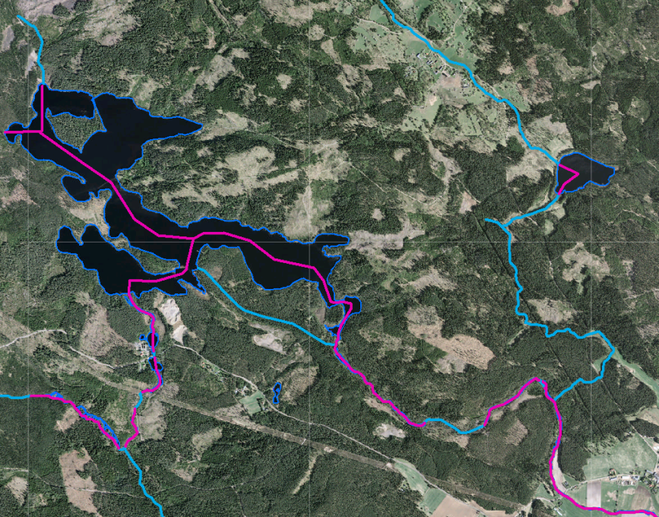

God hydrografi i nätverk
Samverkan mellan Lantmäteriet och SMHI

Slide 2
Långsiktiga nyttor av hydrografi i nätverk
Ökad samhällsnytta inom hydrografiområdet, särskilt gällande miljö och samhällsskydd, genom att samverka för att skapa efterfrågade, lättillgängliga och kombinerbara data
Användare kan analysera sjöar, vattendrag och nätverk i GIS-applikationer på en mer detaljerad nivå
Kommuner och länsstyrelser får bättre möjligheter att simulera översvämningar och utsläpp och kartlägga hur påverkan sprider sig nedströms i vattensystemet
Hydrografiredovisningen uppfyller Svensk standard och Inspire

Slide 3
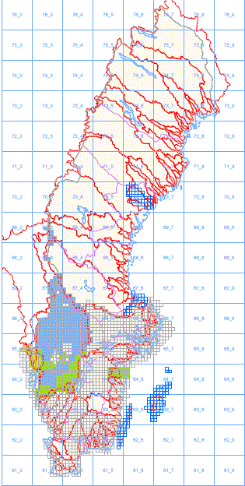
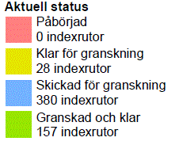
Produktionsläget stängningar och stomlinjer
Steg ett i produktionen
Objekt av sjöar och vattendrag skapas
Stomlinjer skapas som utgör fiktiva linjer genom vattenytor. Dessa behövs för att kunna bygga ett sammanhängande linjenätverk.

Slide 4
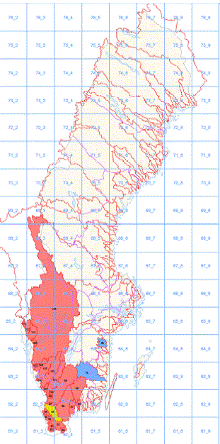
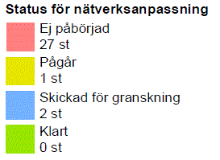
Produktionsläget nätverksanpassning
Steg två i produktionen
Flödesriktning sätts med hjälp av Nationell Höjdmodell, som behövs för att avgöra åt vilket håll vattendraget rinner
ID-sättning av alla objekt i nätverket

Slide 5
Hur finansieras god hydrografi i nätverk?
Arbetets uppbyggnad delfinaniseras av:
  MSB Anslag 2:4 Krisberedskap
  Havs- och vattenmyndigheten

Slide 6
Nästa steg
Fortsatt uppbyggnad i samverkan mellan Lantmäteriet och SMHI
Tillhandhållande av Emåns pilotområde april 2014
Fortsatt utredning hur produkter ska se ut 2014
Mål att kunna tillhandahålla klara huvudavrinningsområden 2015
Vara klar med ett rikstäckande nätverk 2017

Slide 7
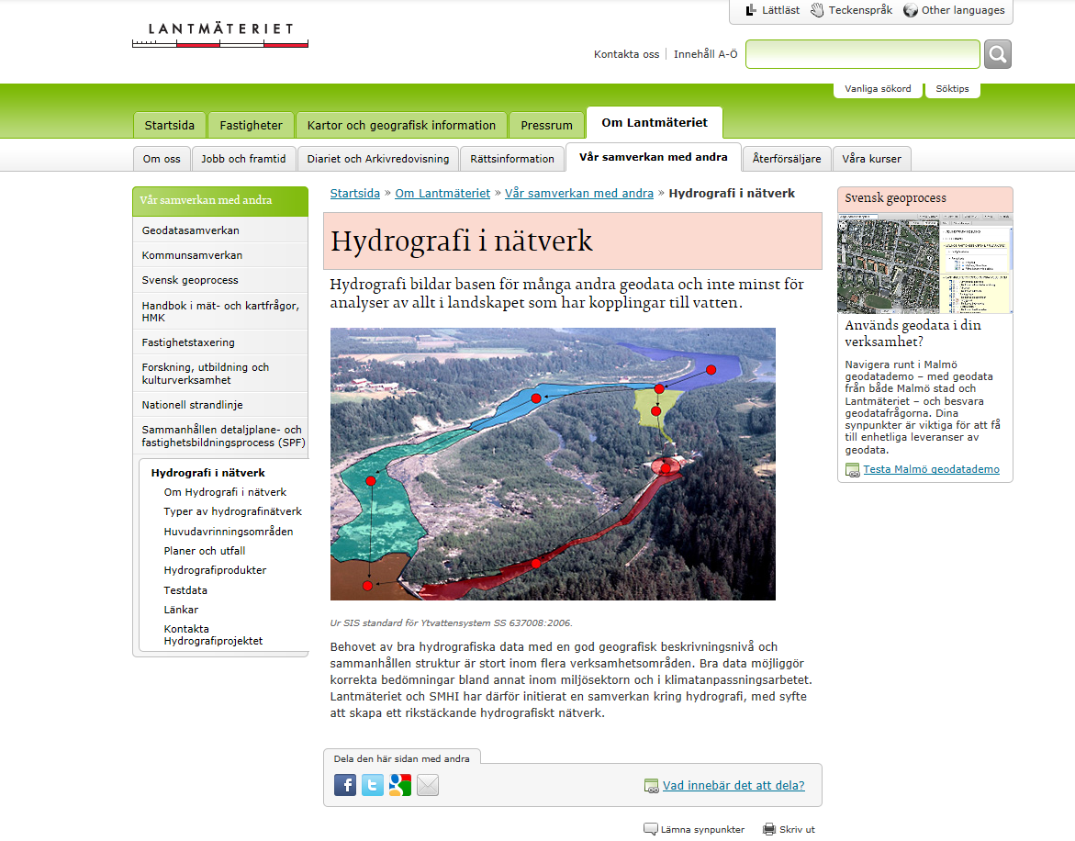
Projektinformation på lantmateriet.se
Egen hemsida på lantmateriet.se
Notes:
- Information om hydrografiprojektet finns numer på www.lantmateriet.se, ambitionen är att vi ska fylla på med information kontinuerligt
- Inte alldeles logisk placering…. Om Lantmäteriet – Vår samverkan med andra – Hydrografi i nätverk

Slide 8
Produkter - 2015
 | Svensk vattenstandard | Inspire | Inspire
Typ av tjänst | Nedladdning | Nedladdning | Visning
Krav på tillhandahållande | - | WFS eller Atomflöden | WMS
Format | GML | GML | PNG eller GIF
Typ av nätverk | Topologiskt | Geometriskt | Geometriskt
Notes:
Vi planerar att under 2015 börja ta fram produkter i färdigproducerade områden
På en övergripande planerar vi att ha följande produkter:
Nedladdningstjänst enligt Svensk vattenstandard
Nedladdningstjänst enligt Inspire
Visningstjänst enligt Inspire
Det finns en hel del ytterligare krav att ta hänsyn till (som inte syns i den här översikten) som t.ex. datainnehåll, geografisk indelning, referenssystem, prestanda, kapacitet, tillgänglighet etc.

Slide 9
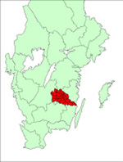
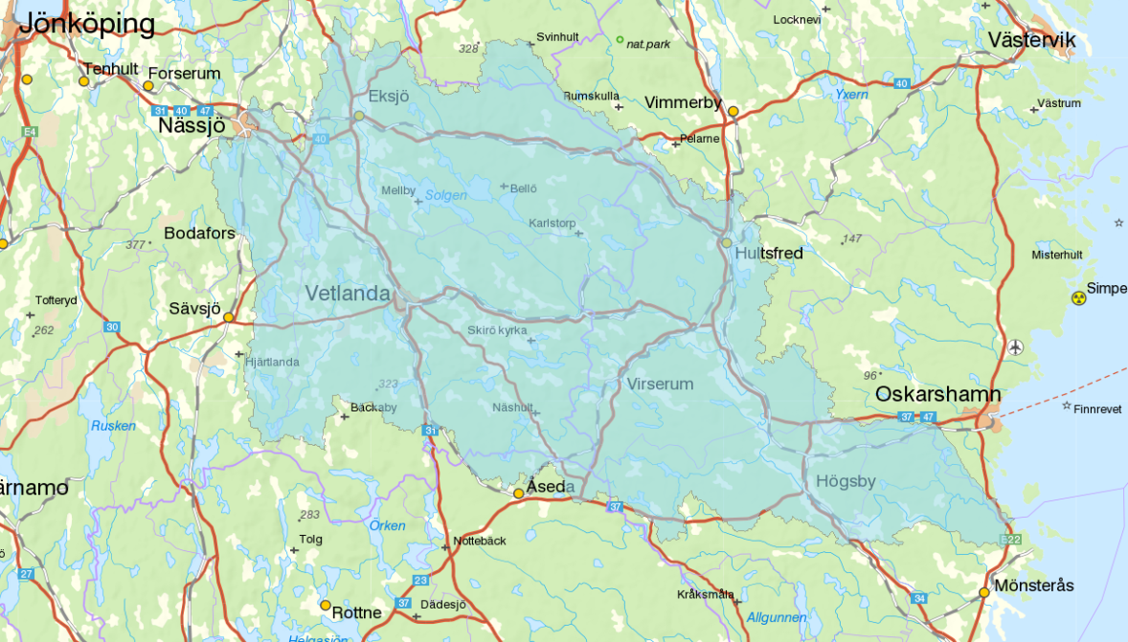
Testdata – Emåns avrinningsområde
Testdata kommer att tas fram i två steg
Geodatabasformat (våren 2014)
  Syfte: Möjlighet att hitta användningsområden inom er organisation, testa och lämna synpunkter på innehållet
GML-filer enligt Svensk vattenstandard och Inspire (hösten 2014)
  Syfte: Möjlighet att testa data så som det kommer att tillhandahållas i framtida produkter
Intresserad? Välkommen att kontakta oss via www.lantmateriet.se
Notes:
För att man ska ha möjlighet att testa data innan produkterna finns på plats kommer vi att ta fram testdata i ett par omgångar.
- Senare i vår kommer det att finnas möjlighet att få tillgång till Emåns avrinningsområde för test och utvärdering
- Inledningsvis kommer inte data att levereras enligt den tänkta produktstrukturen men vi är intresserade att få synpunkter på själva datainnehållet och ta del av andra erfarenheter så fort som möjligt, därför gör vi en snabblösning
- I ett senare skede planerar vi att tillhandahålla datasetet enligt den planerade produktstrukturen, d.v.s. GML-filer enligt Svensk vattenstandard och Inspire
- Är du intresserad av att testa Emåns avrinningsområde är du välkommen att kontakta oss via formuläret på vår hemsida http://www.lantmateriet.se/sv/Om-Lantmateriet/Samverkan-med-andra/Hydrografi-i-natverk/Kontakta-Hydrografiprojektet/

